Slide 1
Ministerio del Ambiente, Agua y Transición Ecológica
Agencia de Regulación y Control del Agua
MARCO REGULATORIO DE LOS SERVICIOS DE AGUA POTABLE Y SANEAMIENTO EN ECUADOR
Notes:
PORTADA 1: SOLO AGREGAR EL TÍTULO DE LA PRESENTACIÓN

Slide 2
GESTIÓN DEL AGUA
PÚBLICA
COMUNITARIA
221 Municipios
9000 Juntas Agua
Ministerio del Ambiente, Agua y Transición Ecológica
Agencia de Regulación y Control del Agua
Notes:
CONTENIDO: DIAGRAMACIÓN DE DIAPOSITIVA LIBRE

Slide 3
IMPORTANCIA
Erradicación desnutrición infantil
Acceso al Agua
Conservación de Páramos
Reforestación
Desarollo Comunitario
Calidad de Agua y Vida
Liderazgo
Salud
Ministerio del Ambiente, Agua y Transición Ecológica
Agencia de Regulación y Control del Agua
Notes:
CONTENIDO: DIAGRAMACIÓN DE DIAPOSITIVA LIBRE

Slide 4
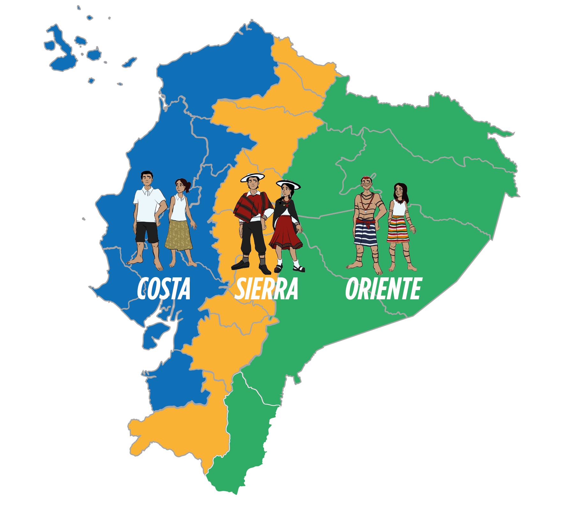
ÁREA DE ACCIÓN
PRESTADORES DE SERVICIOS COMUNITARIOS (9000)
POBLACIÓN (17 millones)
80% Población del Ecuador tiene acceso al agua potable
36% de la población se encuentra ubicada en el área rural.
1800 (20%) P.C.
5850 (65%) P.C.
1350 (15%) P.C.
Ministerio del Ambiente, Agua y Transición Ecológica
Agencia de Regulación y Control del Agua
Notes:
CONTENIDO: DIAGRAMACIÓN DE DIAPOSITIVA LIBRE

Slide 5
REGULACIÓN DE LOS SERVICIOS DE A&S
Sistema Web SNIM y SARA
GADM > Prestador comunitario
Información
Urbana y Rural
Difusión
Asistencia
Levantamiento
Reporte
Gestión ARCA
Aprobación
MAATE
GADM y el Prestador
Evaluación
MAATE aprueba PM
GADM y el Prestador Comunitario elaboran el PM y entrega al MAATE
ARCA control del PM aprobado
Recomendaciones de mejora
Ministerio del Ambiente, Agua y Transición Ecológica
Agencia de Regulación y Control del Agua
Notes:
CONTENIDO: DIAGRAMACIÓN DE DIAPOSITIVA LIBRE

Slide 6
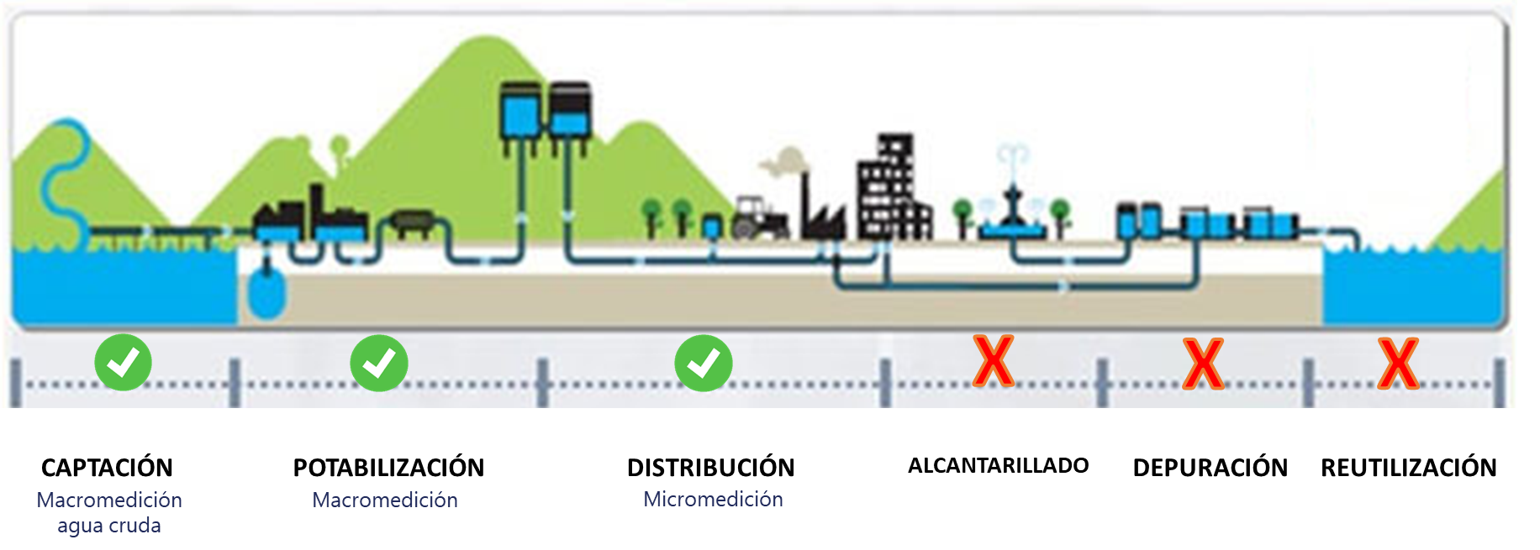
REGULACIÓN DE LOS SERVICIOS DE A&S
REG. 10: Macromedición
Agua cruda
REG. 11: Uso eficiente
REG. 12: Calidad de Agua
REG. 06: Tarifas Prestación
Ministerio del Ambiente, Agua y Transición Ecológica
Agencia de Regulación y Control del Agua
Notes:
CONTENIDO: DIAGRAMACIÓN DE DIAPOSITIVA LIBRE

Slide 7
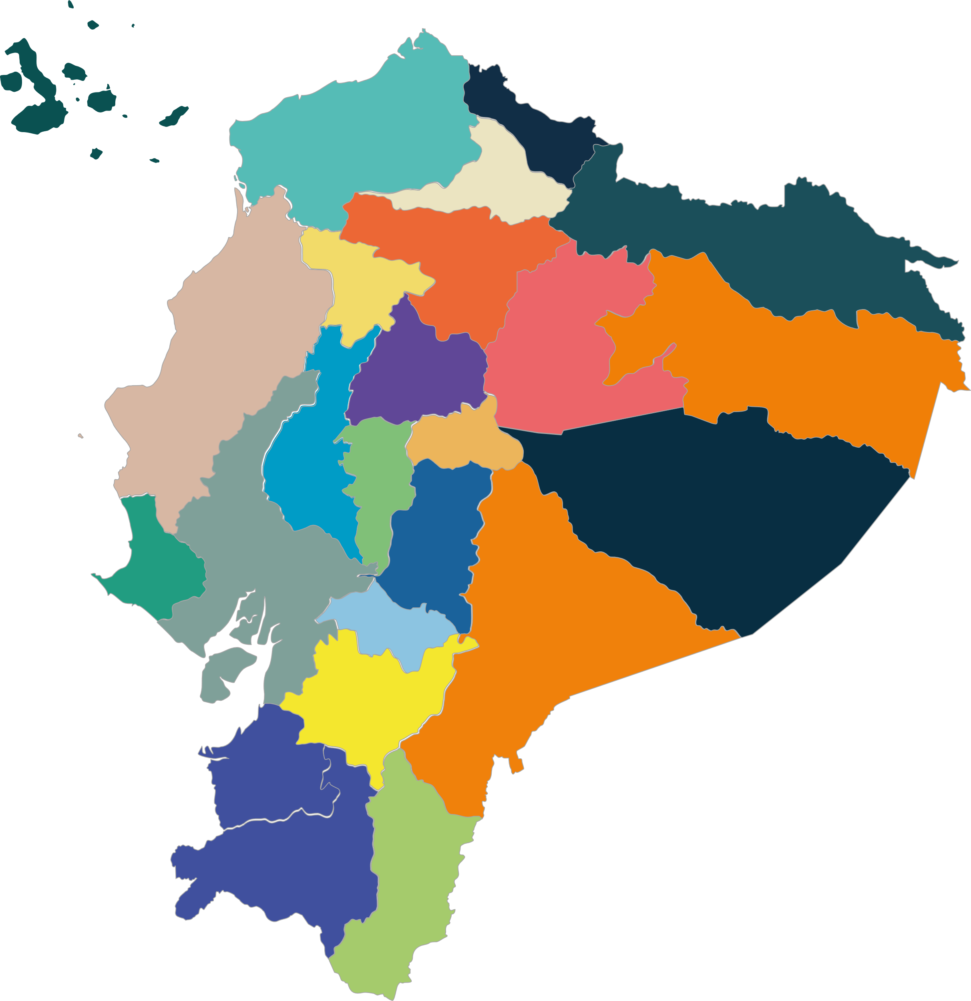
IMPACTOS Y RESULTADOS DE LOS SERVICIOS DE A&S EN ECUADOR
ESTADO SITUACIONAL
Cobertura del servicio de agua potable
Cobertura del servicio de saneamiento
URBANA: 77,2%
RURAL: 77,9%
URBANA: 65%
RURAL: 28%
Cumplimiento normativo calidad de agua
Agua no Contabilizada (ANC)
URBANA: 67%
RURAL: 28%
Promedio 2020: 47.69%
$320 millones de perdidas al año por fugas
Se estima recuperar $180 millones (3 años)
Ministerio del Ambiente, Agua y Transición Ecológica
Agencia de Regulación y Control del Agua
Notes:
CONTENIDO: DIAGRAMACIÓN DE DIAPOSITIVA LIBRE

Slide 8
RANKING
22 INDICADORES DE APyS
EVALUACIÓN DE GADM
RANKING DE GADM
18
46
113
39
5
Ministerio del Ambiente, Agua y Transición Ecológica
Agencia de Regulación y Control del Agua
Notes:
CONTENIDO: DIAGRAMACIÓN DE DIAPOSITIVA LIBRE

Slide 9
BENCHMARKING
Evaluación integral de la gestión de la prestación de los servicios de agua potable y saneamiento.
Ministerio del Ambiente, Agua y Transición Ecológica
Agencia de Regulación y Control del Agua
Notes:
CONTENIDO: DIAGRAMACIÓN DE DIAPOSITIVA LIBRE

Slide 10
GEO ARCA
GEOVISOR
VISUALIZADOR BID - ARCA
SARA
Ministerio del Ambiente, Agua y Transición Ecológica
Agencia de Regulación y Control del Agua
Notes:
CONTENIDO: DIAGRAMACIÓN DE DIAPOSITIVA LIBRE

Slide 11
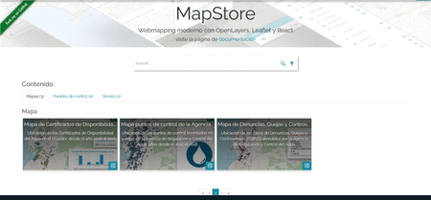
GEO PORTAL
Ministerio del Ambiente, Agua y Transición Ecológica
Agencia de Regulación y Control del Agua

Slide 12
SARA
Ministerio del Ambiente, Agua y Transición Ecológica
Agencia de Regulación y Control del Agua

Slide 13
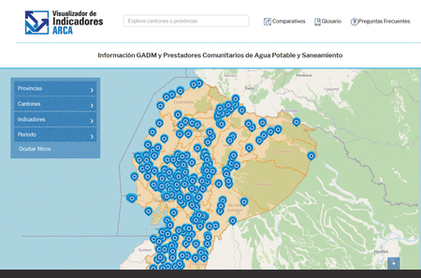
VISUALIZADOR BID - ARCA
Ministerio del Ambiente, Agua y Transición Ecológica
Agencia de Regulación y Control del Agua

Slide 14
PUNTO AZUL
Calidad
Uso
Eficiente
GADM
Referente Nacional
Ranking
OTORGADO EL 28 DE JUNIO DE 2022
Ministerio del Ambiente, Agua y Transición Ecológica
Agencia de Regulación y Control del Agua
Notes:
CONTENIDO: DIAGRAMACIÓN DE DIAPOSITIVA LIBRE

Slide 15
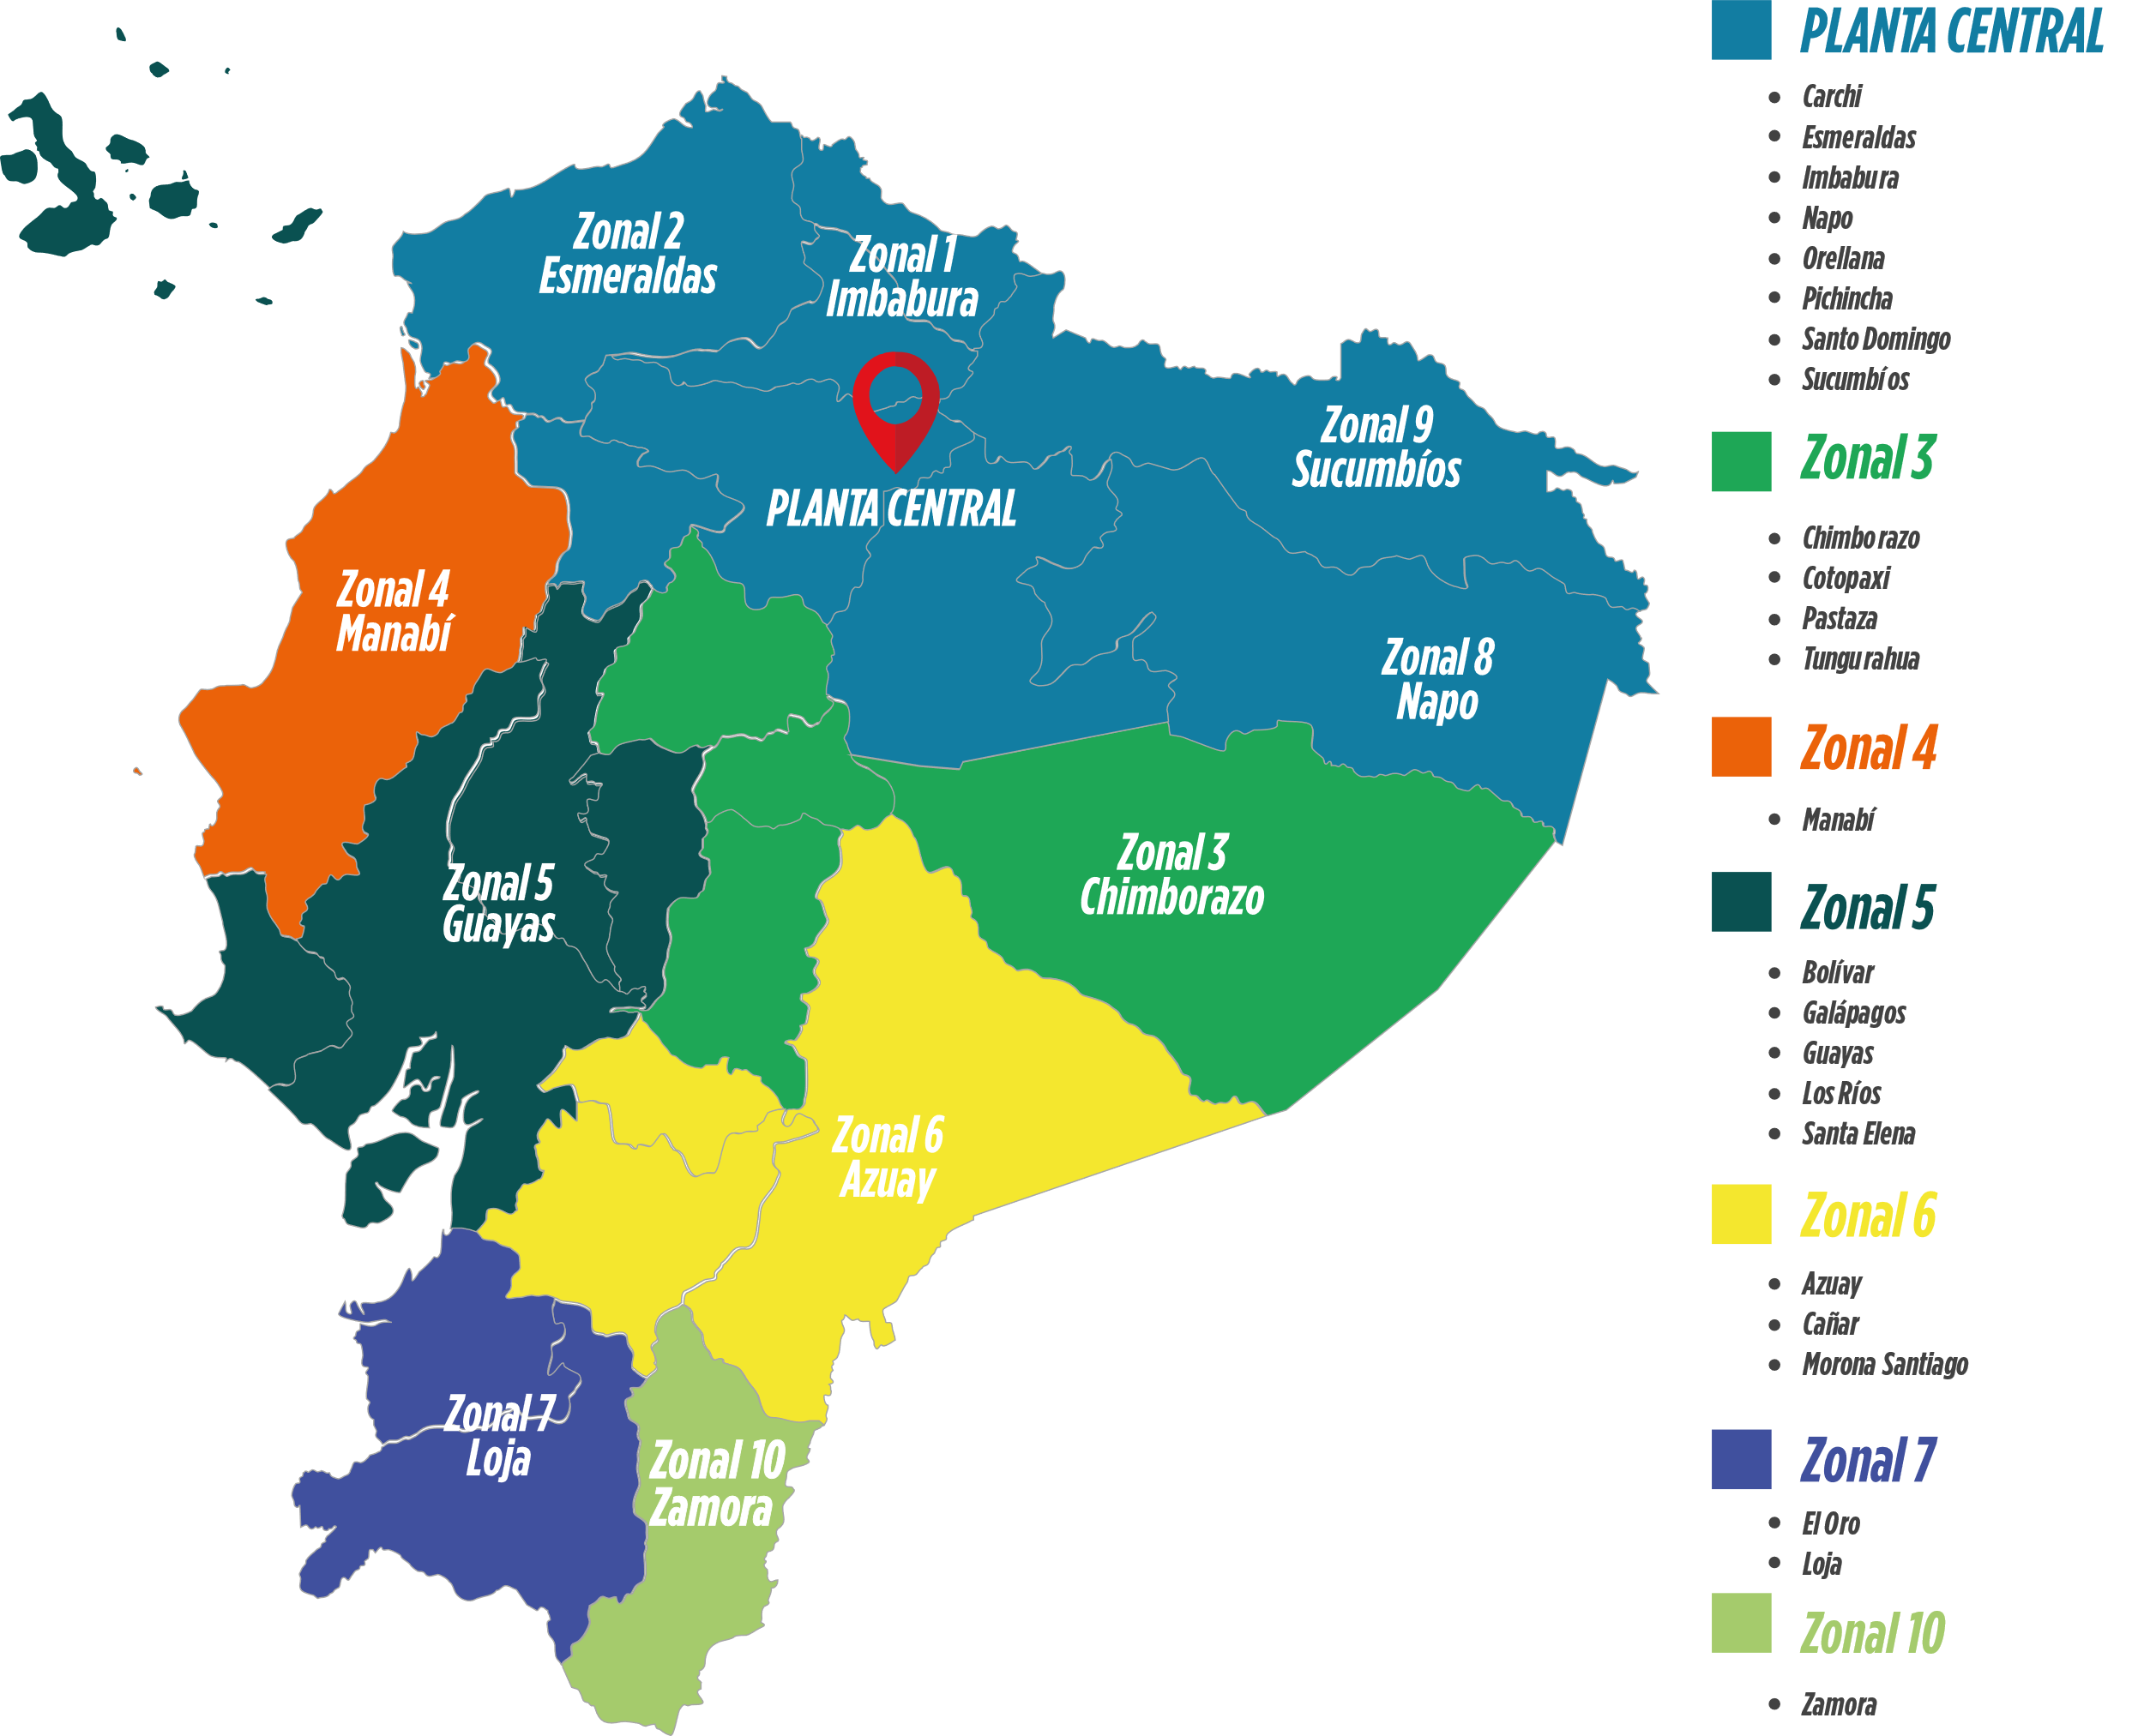
ESTRATEGIA: PRESENCIA INSTITUCIONAL EN EL TERRITORIO
Ministerio del Ambiente, Agua y Transición Ecológica
Agencia de Regulación y Control del Agua
Notes:
CONTENIDO: DIAGRAMACIÓN DE DIAPOSITIVA LIBRE

Slide 16
DESAFÍOS
Componentes
MARCO LEGAL
CONTROL
VINCULAR
NUEVAS REGULACIONES
Aguas Residuales
Alianzas Público/Comunitaria
Innovación
Información de gestión comunitaria de Agua Potable
Gestión Comunitaria de Riego
RECAUDACIÓN
CONSERVACIÓN
PARTICIPACIÒN
Ministerio del Ambiente, Agua y Transición Ecológica
Agencia de Regulación y Control del Agua
Notes:
CONTENIDO: DIAGRAMACIÓN DE DIAPOSITIVA LIBRE

Slide 17
Ministerio del Ambiente, Agua y Transición Ecológica
Agencia de Regulación y Control del Agua
Gracias
@malucor
@Reg_aguaEC
@RegulacionAguaEcuador
www.regulacionagua.gob.ec
Notes:
PORTADA2: CAMBIAR FOTOGRAFÍA DE FONDO PARA NUEVAS PRESENTACIONES

